Slide 1
TRƯỜNG THCS THỊ TRẤN PHÚ HÒA
VẬT LÝ – KHTN8
GIÁO VIÊN: ĐẶNG THỊ MINH KHA

Slide 2
CHƯƠNG V: ĐIỆN
Bài 22 MẠCH ĐIỆN ĐƠN GIẢN
Notes:
Bn bvb

Slide 3
Bài 22: MẠCH ĐIỆN ĐƠN GIẢN

Slide 4
Bài 22: MẠCH ĐIỆN ĐƠN GIẢN
I. MẠCH ĐIỆN VÀ CÁC BỘ PHẬN CỦA MẠCH ĐIỆN
a)Mạch điện

Slide 5
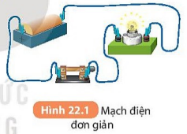
Bài 22: MẠCH ĐIỆN ĐƠN GIẢN

Slide 6
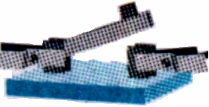
Bài 22: MẠCH ĐIỆN ĐƠN GIẢN
I. MẠCH ĐIỆN VÀ CÁC BỘ PHẬN CỦA MẠCH ĐIỆN
a)Mạch điện
-
+
6V
-Bất cứ mạch điện nào cũng gồm các bộ phận chính là :
+ nguồn điện
+ dây nối
+ Công tắc
Pin
K
Công tắc K đóng
Công tắc K mở
+ các thiết bị tiêu thụ năng lượng điện (bóng đèn, quạt, tivi…)

Slide 7
Bài 22: MẠCH ĐIỆN ĐƠN GIẢN
I. MẠCH ĐIỆN VÀ CÁC BỘ PHẬN CỦA MẠCH ĐIỆN
b) Một số kí hiệu các bộ phận của mạch điện

Slide 8
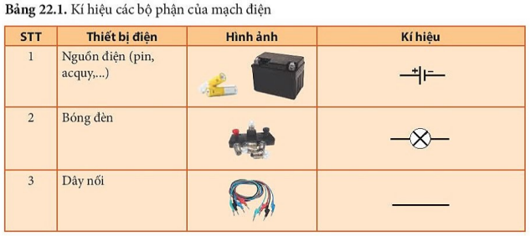
Bài 22: MẠCH ĐIỆN ĐƠN GIẢN

Slide 9
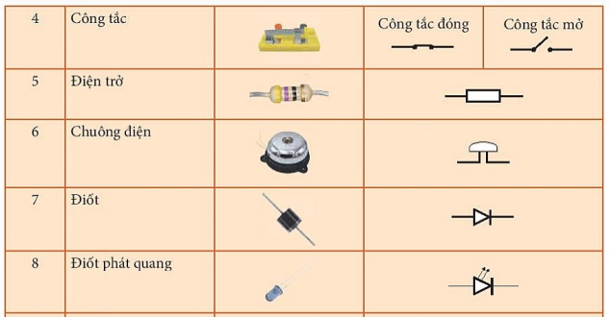
Bài 22: MẠCH ĐIỆN ĐƠN GIẢN

Slide 10
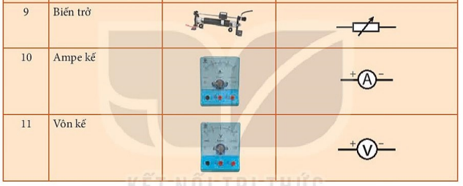
Bài 22: MẠCH ĐIỆN ĐƠN GIẢN
0,5
1
0
A
1,5
+
A
-
3
K
2
4
1
5
0
V
6
+
V
-

Slide 11
Bài 22: MẠCH ĐIỆN ĐƠN GIẢN
I. MẠCH ĐIỆN VÀ CÁC BỘ PHẬN CỦA MẠCH ĐIỆN
b) Một số kí hiệu các bộ phận của mạch điện
+ dây nối:
+ nguồn điện (1 pin):
+ nguồn điện (2 pin):
+ công tắc K mở:
+ công tắc K đóng:

Slide 12
Bài 22: MẠCH ĐIỆN ĐƠN GIẢN
I. MẠCH ĐIỆN VÀ CÁC BỘ PHẬN CỦA MẠCH ĐIỆN
b) Một số kí hiệu các bộ phận của mạch điện
+ bóng đèn:
+ Ampe kế:
+ Vôn kế:

Slide 13
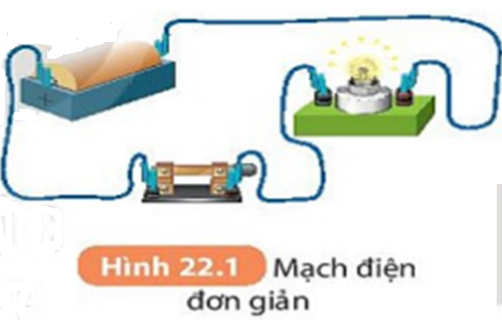
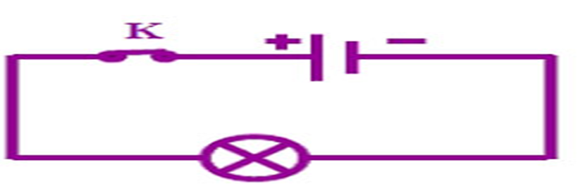
Bài 22: MẠCH ĐIỆN ĐƠN GIẢN
I. MẠCH ĐIỆN VÀ CÁC BỘ PHẬN CỦA MẠCH ĐIỆN
c) Vẽ sơ đồ mạch điện
* Sơ đồ mạch điện: là hình vẽ biểu diễn mạch điện bằng các kí hiệu của các bộ phận mạch điện

Slide 14
Bài 22: MẠCH ĐIỆN ĐƠN GIẢN
I. MẠCH ĐIỆN VÀ CÁC BỘ PHẬN CỦA MẠCH ĐIỆN
d) Quy ước về chiều dòng điện
- Chiều dòng điện trong mạch kín là chiều từ cực dương (của nguồn điện) qua dây nối và các dụng cụ tiêu thụ điện tới cực âm (của nguồn điện).

Slide 15
Bài 22: MẠCH ĐIỆN ĐƠN GIẢN
I. MẠCH ĐIỆN VÀ CÁC BỘ PHẬN CỦA MẠCH ĐIỆN
d) Quy ước về chiều dòng điện
- Chiều dòng điện trong mạch kín là chiều từ cực dương (của nguồn điện) qua dây nối và các dụng cụ tiêu thụ điện tới cực âm (của nguồn điện).

Slide 16
Bài 22: MẠCH ĐIỆN ĐƠN GIẢN
Câu 1. Chiều dòng điện được quy ước là chiều:
A. Từ cực dương qua dây dẫn và dụng cụ điện tới cực âm của nguồn.
B. Chuyển dời có hướng của các điện tích.
C. Dịch chuyển của các electron.
D. Từ cực âm qua dây dẫn và dụng cụ điện tới cực dương của nguồn.

Slide 17
Bài 22: MẠCH ĐIỆN ĐƠN GIẢN
Câu 2. Sơ đồ của mạch điện là gì?
A.Là ảnh chụp mạch điện thật.
B. Là hình vẽ biểu diễn mạch điện bằng các kí hiệu của các bộ phận mạch điện.
C. Là hình vẽ mạch điện thật đúng như kích thước của nó.
D. Là hình vẽ mạch điện thật nhưng với kích thước được thu nhỏ.

Slide 18
Bài 22: MẠCH ĐIỆN ĐƠN GIẢN
Câu 3. Nguồn điện được kí hiệu bằng kí hiệu nào sau đây?
Câu 4. Bóng đèn được kí hiệu bằng kí hiệu nào sau đây?

Slide 19
CHƯƠNG V: ĐIỆN
Bài 22 MẠCH ĐIỆN ĐƠN GIẢN (tt)
Notes:
Bn bvb

Slide 20
Bài 22: MẠCH ĐIỆN ĐƠN GIẢN (tt)
II. CÔNG DỤNG CỦA CẦU CHÌ, CẦU DAO TỰ ĐỘNG,
RƠLE, CHUÔNG ĐIỆN
Chuông điện

Slide 21
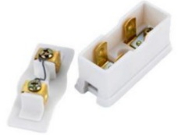
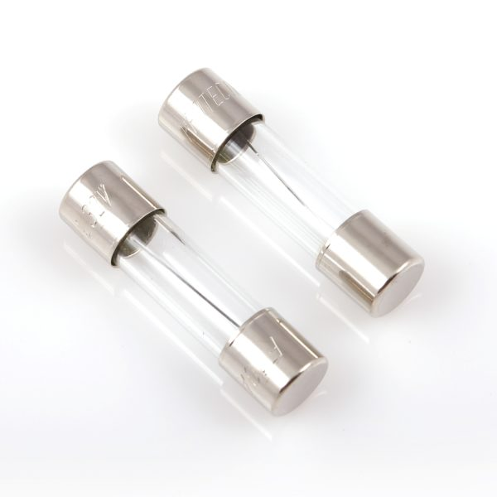
Bài 22: MẠCH ĐIỆN ĐƠN GIẢN (tt)
II. CÔNG DỤNG CỦA CẦU CHÌ, CẦU DAO TỰ ĐỘNG,
RƠLE, CHUÔNG ĐIỆN
a. Cầu chì:
Là thiết bị bảo vệ mạch điện
-Khi dòng điện trong mạch đột ngột tăng quá mức, lúc đó dây chì nóng chảy, mạch điện bị ngắt, các thiết bị điện trong mạch điện được an toàn (không bị hư hỏng)
Dây chì
Cầu chì hộp
Cầu chì ống

Slide 22
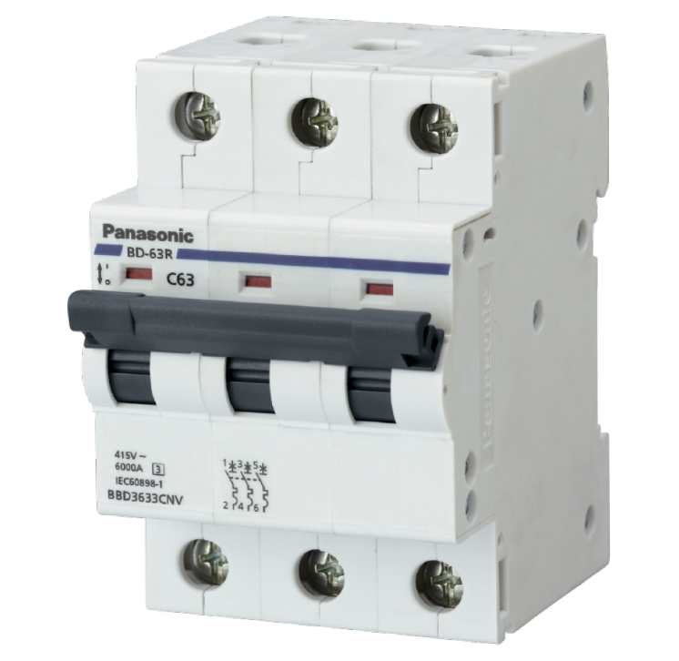
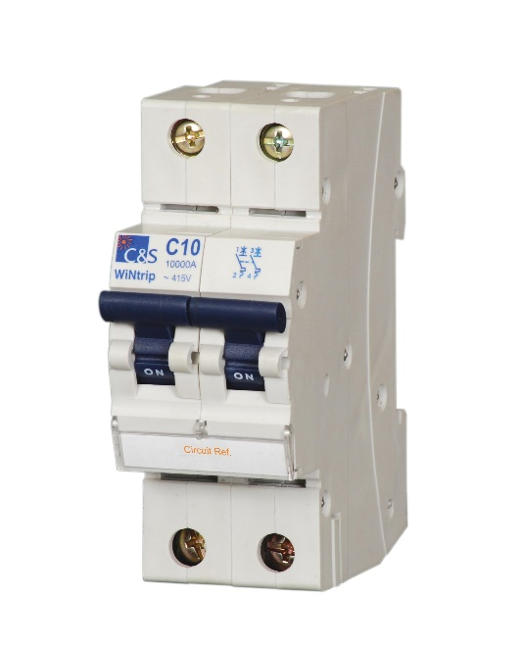
Bài 22: MẠCH ĐIỆN ĐƠN GIẢN (tt)
II. CÔNG DỤNG CỦA CẦU CHÌ, CẦU DAO TỰ ĐỘNG,
RƠLE, CHUÔNG ĐIỆN
b. Cầu dao tự động:
-Là thiết bị đóng, ngắt và bảo vệ mạch điện
=> cầu dao tự động có cả vai trò của cầu chì.
Cầu dao 2 cực
Cầu dao 3 cực

Slide 23
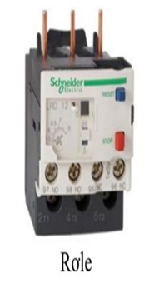
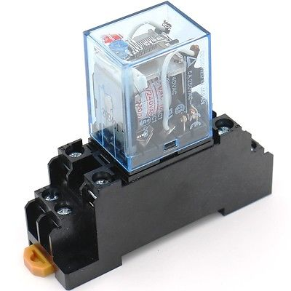
Bài 22: MẠCH ĐIỆN ĐƠN GIẢN (tt)
II. CÔNG DỤNG CỦA CẦU CHÌ, CẦU DAO TỰ ĐỘNG,
RƠLE, CHUÔNG ĐIỆN
c. Rơle:
Là thiết bị điều khiển đóng, ngắt mạch điện tự động
-Được sử dụng phổ biến ở các mạch điều khiển tự động, chuyên dùng để đóng, ngắt những dòng điện lớn mà những hệ thống mạch điều khiển không thể trực tiếp can thiệp.

Slide 24
Bài 22: MẠCH ĐIỆN ĐƠN GIẢN (tt)
II. CÔNG DỤNG CỦA CẦU CHÌ, CẦU DAO TỰ ĐỘNG,
RƠLE, CHUÔNG ĐIỆN
d. Chuông điện:
Là thiết bị thông báo
(chuông điện phát ra âm thanh khi có dòng điện chạy qua)

Slide 25
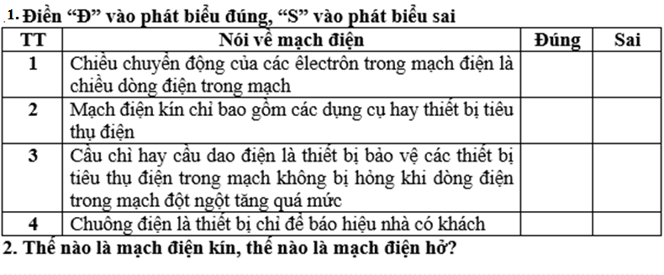
Bài 22: MẠCH ĐIỆN ĐƠN GIẢN (tt)
S
S
Đ
S

